Slide 1
TRƯỜNG ĐẠI HỌC KHOA HỌC TỰ NHIÊN
KHOA SINH HỌC – CÔNG NGHỆ SINH HỌC
NHÓM 10: ENDOMYCORRHIZAE
Họ tên sv: Nguyễn Thị Phương Thảo 1615336
Nguyễn Thanh Trân 1615383

Slide 2
Khái niệm
Phân loại
Kết luận
Tài liệu tham khảo
NỘI DUNG

Slide 3
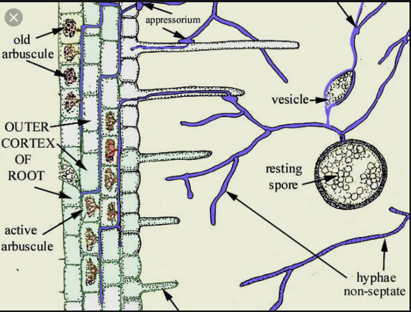
Endomycorrhizae là gì?

Slide 4
Endomycorrhizae là gì?
Mycorrhizae là mối quan hệ cộng sinh giữa nấm và bộ rễ của các loài thực vật có mạch
Endomycorrhizae là một trong những loại mycorrhizae
Sợi nấm của endomycorrhizae không chỉ phát triển bên trong rễ của cây mà còn xâm nhập vào thành tế bào rễ và cũng được bao bọc trong màng tế bào

Slide 5
CƠ CHẾ
Sợi nấm có thể định vị các chất dinh dưỡng nhanh hơn so với rễ và tạo thành các sợi nấm “hút” phân nhánh nhỏ trong chất mùn.
Hấp thụ được dinh dưỡng ở dạng giống như rễ, hấp thụ tốt hơn hơn khi phospho ở dạng ít tan.
Cung cấp các chất cần thiết phục vụ cho quá trình quang hợp của chúng.

Slide 6
PHÂN LOẠI
Arbuscular Mycorrhizae
Vesicular Mycorrhizae

Slide 7
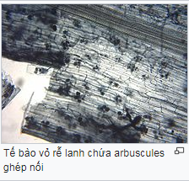
Arbuscular Mycorrhizae
- Nấm rễ nội cộng sinh AM (Arbuscular mycorrhizae) là loài cộng sinh bắt buộc giữa rễ của thực vật trên trái đất với nấm thuộc ngành Glomeromycota (Smith & Read, 1997).
- Cây trồng sẽ cung cấp carbon cho
nấm rễ ngược lại nấm sẽ giúp cây trồng hấp thu dinh dưỡng có trong đất chủ yếu là P, N K và một số vi lượng có trong đất (Perner et al., 2007)

Slide 8
Arbuscular Mycorrhizae
Phương pháp khảo sát sự xâm nhiễm của nấm rễ
trong rễ và phân lập bào tử nấm rễ nội cộng sinh
có trong mẫu đất vùng rễ của cây bắp, cây mè và
cây ớt
Theo Đỗ Thị Xuân, Nguyễn Phan Ngọc Tường Vi và Dương Hồ Kiều Diễm
Khoa Nông nghiệp và Sinh học Ứng dụng, TrườngĐại học Cần Thơ

Slide 9
Arbuscular Mycorrhizae
Phương tiện
Thiết bị
Bộ rây đất (đường kính 20 cm,Đức) với 2 mức rây: 500 µm và 53 µm
Giấy lọc có chia ô của Sartorius (đường kính lỗ giấy lọc là 0,45
µm, Nhật)
Bộ hút chân không, máy ly tâm, kính hiển vi soi nổi (Nhật) và kính hiển vi quang học AmScope (Mỹ)
Hóa chất
Đường sucrose 50%
Trypan blue 0,05%
Dung dịch Melzer
KOH 10%
Dung dịch polyvinyl –lactose –glycerol (PVLG)
Acid acetic

Slide 10
Arbuscular Mycorrhizae
Vật liệu
- Rễ và mẫu đất vùng rễ cây bắp, cây mè và cây ớt
Mỗi loại cây màu được thu ở bốn ruộng, mỗi ruộng là một lặp lại cho cây màu. Bộ rễ và đất vùng rễ của bốn cây mỗi loại được thu ngẫu nhiên và được trộn đều đại diện cho một lần lặp lại cho mẫu
Mẫu đất vùng rễ của cây bắp được thu khi cây bắp được 55 ngày tuổi (trổ cờ), cây mè là 55 ngày tuổi (trổ hoa đầu ngọn) và cây ớt khoảng 60 ngày tuổi (ra đợt trái đầu tiên)
Các mẫu đất vùng rễ và rễ cây sau khi thu về được xử lý tách đất và rễ trong phòng thí nghiệm
+ Mẫu đất được loại bỏ rễ, xác bã thực vật được trộn đều và trữ ở 8ºC để rây mẫu
+ Mẫu rễ được rửa sạch loại bỏ rễ già hóa gỗ và các rễ bị nhiễm bệnh. Các mẫu rễ được cắt đoạn 1 cm và được dùng để nhuộm rễ.

Slide 11
Arbuscular Mycorrhizae
Phương pháp
Khảo sát sự xâm nhiễm của nấm rễ trong rễ của cây bắp, cây mè và cây ớt
Cân 2 g rễ sau khi xử lý nhuộm với dung dịch Trypan blue 0,05% trong lactoglycerol
Các mẫu rễ sau khi nhộm được quan sát dưới kính hiển vi quang học ở độ phóng đại 400x (tương đương ở vật kính 40x)
Đánh giá phần trăm sự xâm nhiễm của nấm rễ trên các bộ rễ của
các loại cây màu ở thành phố Cần Thơ theo phương pháp của Lakshman (2014) dựa trên tổng số rễ quan sát có sự xâm nhiễm của nấm rễ chia cho tổng số rễ quan sát có trong 2 g rễ được nhuộm.

Slide 12
Arbuscular Mycorrhizae
Phân lập bào tử nấm rễ nội cộng sinh có trong mẫu đất vùng rễ của cây bắp, cây mè và cây ớt
Phân lập bào tử nấm rễ theo phương pháp rây ướt của Gerdeman và Nicolson (1963)

Slide 13
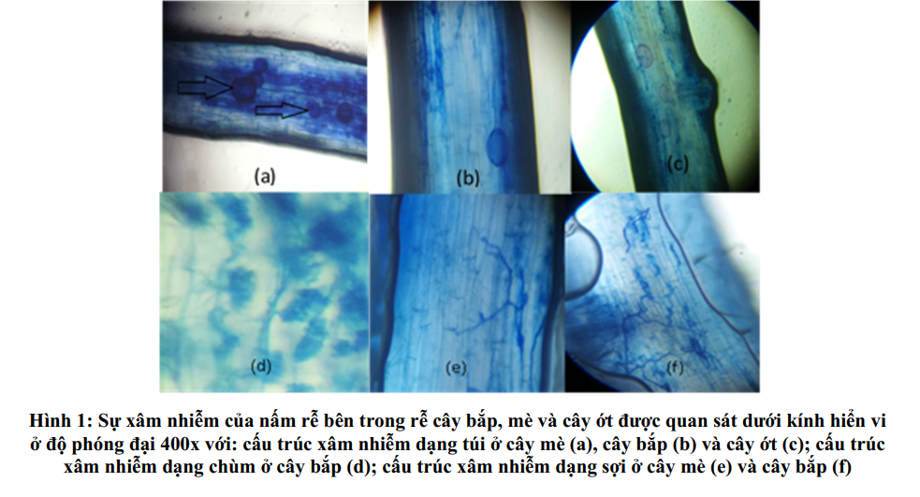
Arbuscular Mycorrhizae

Slide 14
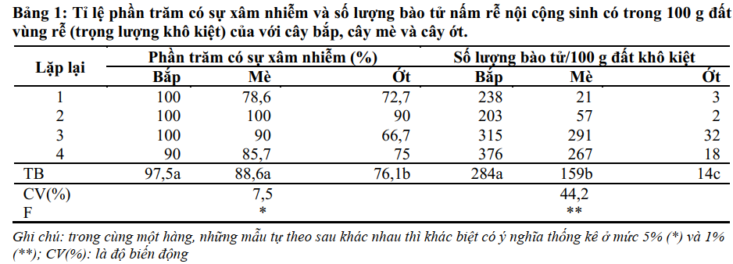
Arbuscular Mycorrhizae

Slide 15
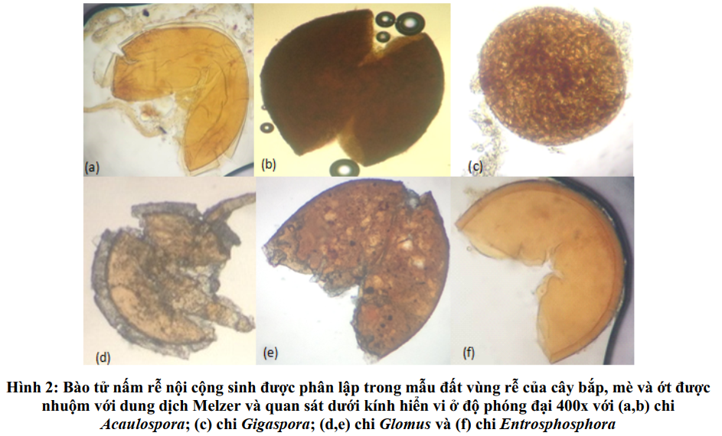
Arbuscular Mycorrhizae

Slide 16
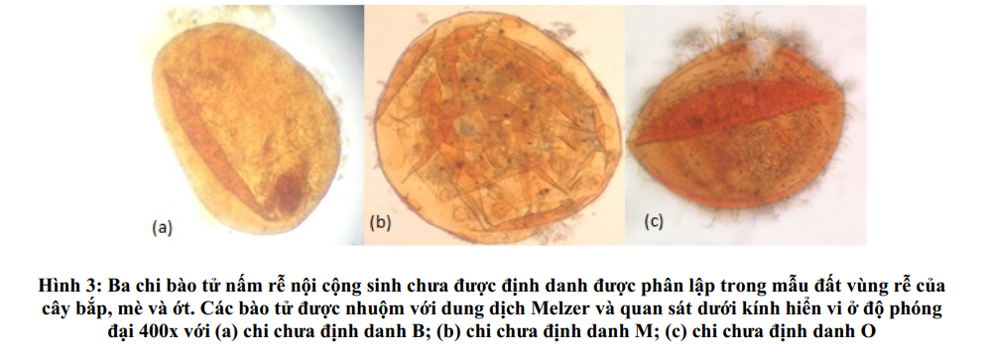
Arbuscular Mycorrhizae

Slide 17
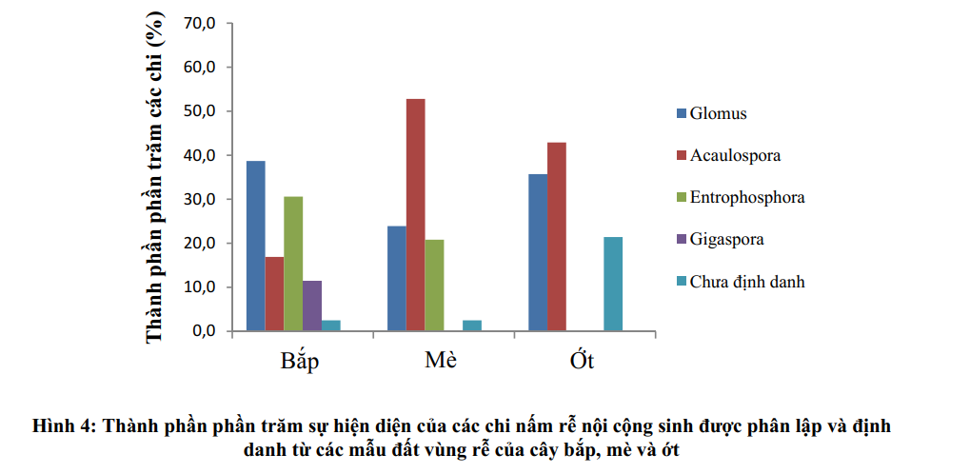
Arbuscular Mycorrhizae

Slide 18
Vesicular Mycorrhizae
Phương tiện
Vật liệu: rễ bắp và đất trồng bắp.
Hóa chất cần thiết: đường sucrose, acid acetic,
acid lactic, KOH, Trypan blue,…
Một số thiết bị được dùng gồm kính hiển vi Olympus (Model
CX21FS1), kính nhìn nổi Olympus (Japan, S2-ST),
rây 1.000 µm và 50 µm

Slide 19
Vesicular Mycorrhizae
Phương pháp
Thu thập và xử lý mẫu rễ cây, đất trồng
25/37 loài VAM được tìm thấy thuộc chi Glomus.
Các bào tử nấm rễ thuộc chi Glomus và Acaulospora rất phát triển trong cấu trúc đất pha sét nhờ cấu trúc lá sét phù hợp cho sự phát triển của chi này.
Mẫu bắp được thu thập tại các tỉnh Cần Thơ (14 mẫu), Sóc Trăng (4 mẫu), Đồng Tháp (5 mẫu), Vĩnh Long (4 mẫu) và Hậu Giang (3 mẫu).
Thời gian thu mẫu: tháng 6-tháng 9/2016 Tại mỗi ruộng, chọn 5 mẫu đất và rễ bắp ở độ sâu 5 - 20 cm

Slide 20
Vesicular Mycorrhizae
Phân lập bào tử nấm rễ trong đất trồng bắp
Phân lập bằng cách sàng ướt và lọc theo phương pháp Gerdemann và Nicolson (1963) được cải tiến cho phù hợp với nấm rễ nội cộng sinh
Phương pháp nhuộm rễ
- Rễ bắp thu về được rửa sạch nhiều lần và được nhuộm theo phương pháp của Dalpé và Séguin (2013). Xác định tỷ lệ xâm nhiễm theo phương pháp line insect

Slide 21
Vesicular Mycorrhizae
Phương pháp nhuộm
Nhỏ hai giọt dung dịch lên hai đầu của tiêu bản: 1 giọt PVLG và 1 giọt PVLG + thuốc thử Melzers.
Trên mỗi giọt thuốc nhuộm đặt một bào tử của cùng một nhóm bào tử nấm rễ, để yên 5 phút cho bề mặt dung dịch khô.
Đậy lame lên mỗi giọt dung dịch nhẹ nhàng. Dùng đầu kim ấn trực tiếp lên lame ở mỗi bào tử. Các tiêu bản được quan sát dưới kính hiển vi ở độ phóng đại 400x.

Slide 22
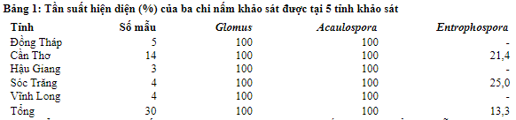
Vesicular Mycorrhizae
KẾT QUẢ
Đặc điểm phân bố của nấm rễ ở một số tỉnh Đồng bằng sông Cửu Long
Bảng 1. cho thấy trên 30 mẫu thu thập đều có sự hiện diện của ba chi nấm rễ nội sinh (VAM) là Glomus, Acaulospora và Entrophospora

Slide 23
Vesicular Mycorrhizae
Theo bảng ta thấy chi Entrophospora chỉ hiện diện trong ba mẫu đất thuộc tỉnh Cần Thơ (PĐ2-CT, PĐ3-CT và TL2-CT) và một mẫu đất thu tại Sóc Trăng (KS2-ST), Entrophospora không hiện diện phổ biến trong đất trồng bắp tại một số tỉnh Đồng bằng sông Cửu Long.
Ngược lại, hai chi Glomus và Acaulospora hiện diện ở cả 30 mẫu đất cho thấy chúng phân bố rộng rãi và có khả năng cộng sinh với rễ bắp cao

Slide 24
Vesicular Mycorrhizae
Ảnh hưởng của pH đến khả năng xâm nhiễm và mật số bào tử nấm VAM trong đất
Bảng 2 cho thấy bào tử VAM đều hiện diện trong đất trồng bắp tại 5 tỉnh thu thập mẫu. Mật số bào tử trong 100 gam đất dao động từ 14,7 - 110 bào tử, trong đó mẫu CT-HG có mật số bào tử cao nhất (110 bào tử/100 g đất), kế đến là mẫu PĐ3-CT (109,0 bào tử/100 g đất) và mẫu PĐ1-CT có mật số bào tử thấp nhất (14,7 bào tử/100 g đất)

Slide 25
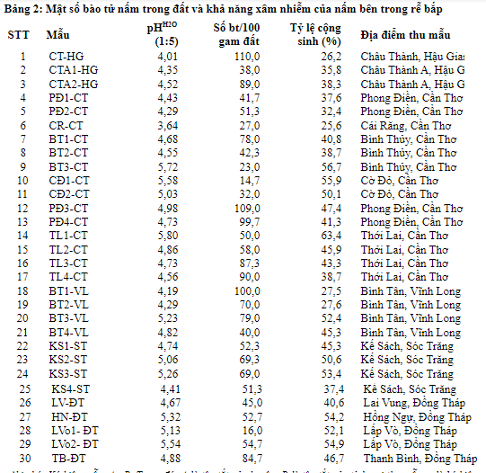
Vesicular Mycorrhizae

Slide 26
LỢI ÍCH

Slide 27
Kết luận
-Nấm endomycorrhizal là một nhóm sinh vật vô cùng đa dạng, có khả năng thích nghi cao với môi trường của chúng.
-Endomycorrhizae có một số chức năng, một trong những chức năng chính là thu nhận chất dinh dưỡng. Endomycorrhizae tạo điều kiện cho việc trao đổi chất dinh dưỡng giữa cây chủ và đất.
-Mycorrhizae hỗ trợ trong việc hấp thu nước, phospho vô cơ, nitơ khoáng hoặc nitơ hữu cơ và axit amin.
-Mycorrhizae cung cấp chất dinh dưỡng cho cây, cây cung cấp cho mycorrhizae carbon. Mối quan hệ này có lợi cho cả hai sinh vật.

Slide 28
Tài liệu tham khảo
http://www.davidmoore.org.uk/assets/mostly_mycology/diane_howarth/ericoid.htm
https://en.wikipedia.org/wiki/Ericoid_mycorrhiza
https://mycorrhizae.com/about/
https://microbewiki.kenyon.edu/index.php/Endomycorrhizal_fungi?fbclid=IwAR1PqpK88XAWltbZa6aocXeWNpIYMHgMnQDpMqFCkUxCeQv7y24m5WXPSuo
http://www.vast.ac.vn/tin-tuc-su-kien/tin-khoa-hoc/quoc-te/503-nam-re-cong-sinh-kich-thich-su-tang-truong-cua-cay-trong
Moore, D., G.D. Robson, and A.P. Trinci, 21st century guidebook to fungi with CD. 2011: Cambridge University Press.

